Slide 1
Proyecto de Business Intelligence/Data Warehouse
Alessandro Coronado

Slide 2
Entendimiento Del Negocio
Objetivo
Empresa
Generar un Data Warehouse. Automatize y mejore la toma de decisions empresariales.
Metodología
Tiene un servicio de aplicación de control de visitas por Internet
Ciclo de Vida Dimensional Propuesto por Ralph Kimball
Data Warehouse

Slide 3
Data Warehouse Process
1
7
8
8
Neptune
1
Jupiter
Definición de Requerimientos del Negocio
Mantenimiento y Crecimiento
2
6
7
3
5
Venus
4
Saturn
Diseño Arquitectura y Selección de Productos
Implementación
2
3
4
5
6
Mercury
Ceres
Mars
Earth
Modelado Dimensional
Diseño Físico
Diseño Data Stagging
Desarrollo de ETL

Slide 4
Definición de Requerimientos del Negocio
Neptune
Jupiter
Ventas totales por categoría
Ventas por país y por transportista
Venus
Saturn
Control de crecimiento anual
Eficiencia de envío
Mercury
Mars
Evaluar de ventas y desempeño
Tendencias de ventas por mes, año y día:

Slide 5
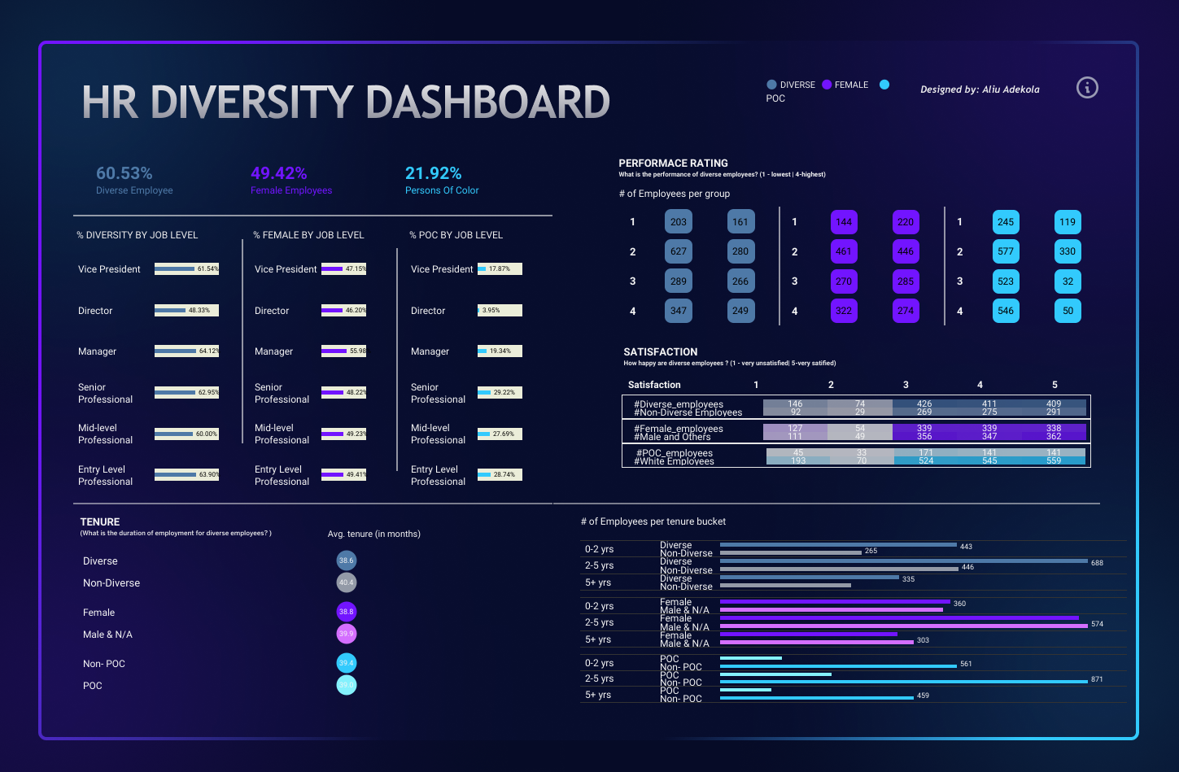


Diseño Arquitectura y Selección de Productos
Transformación de Data
Extracción de Data
Visualización de la Data
OLTP
Esta foto de Autor desconocido está bajo licencia CC BY-SA

Slide 6
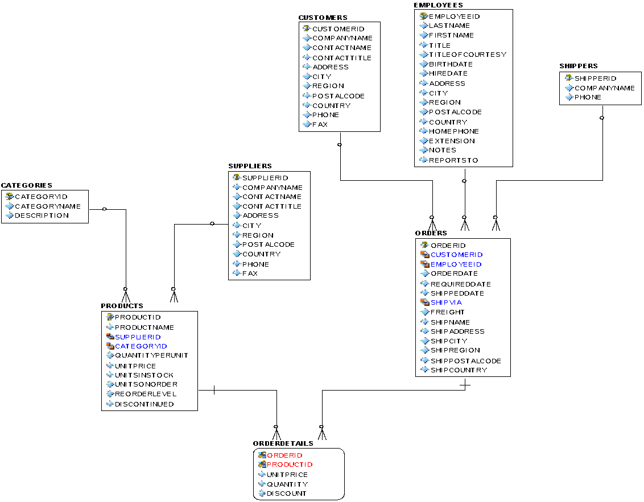
Modelo Dimensional

Slide 7
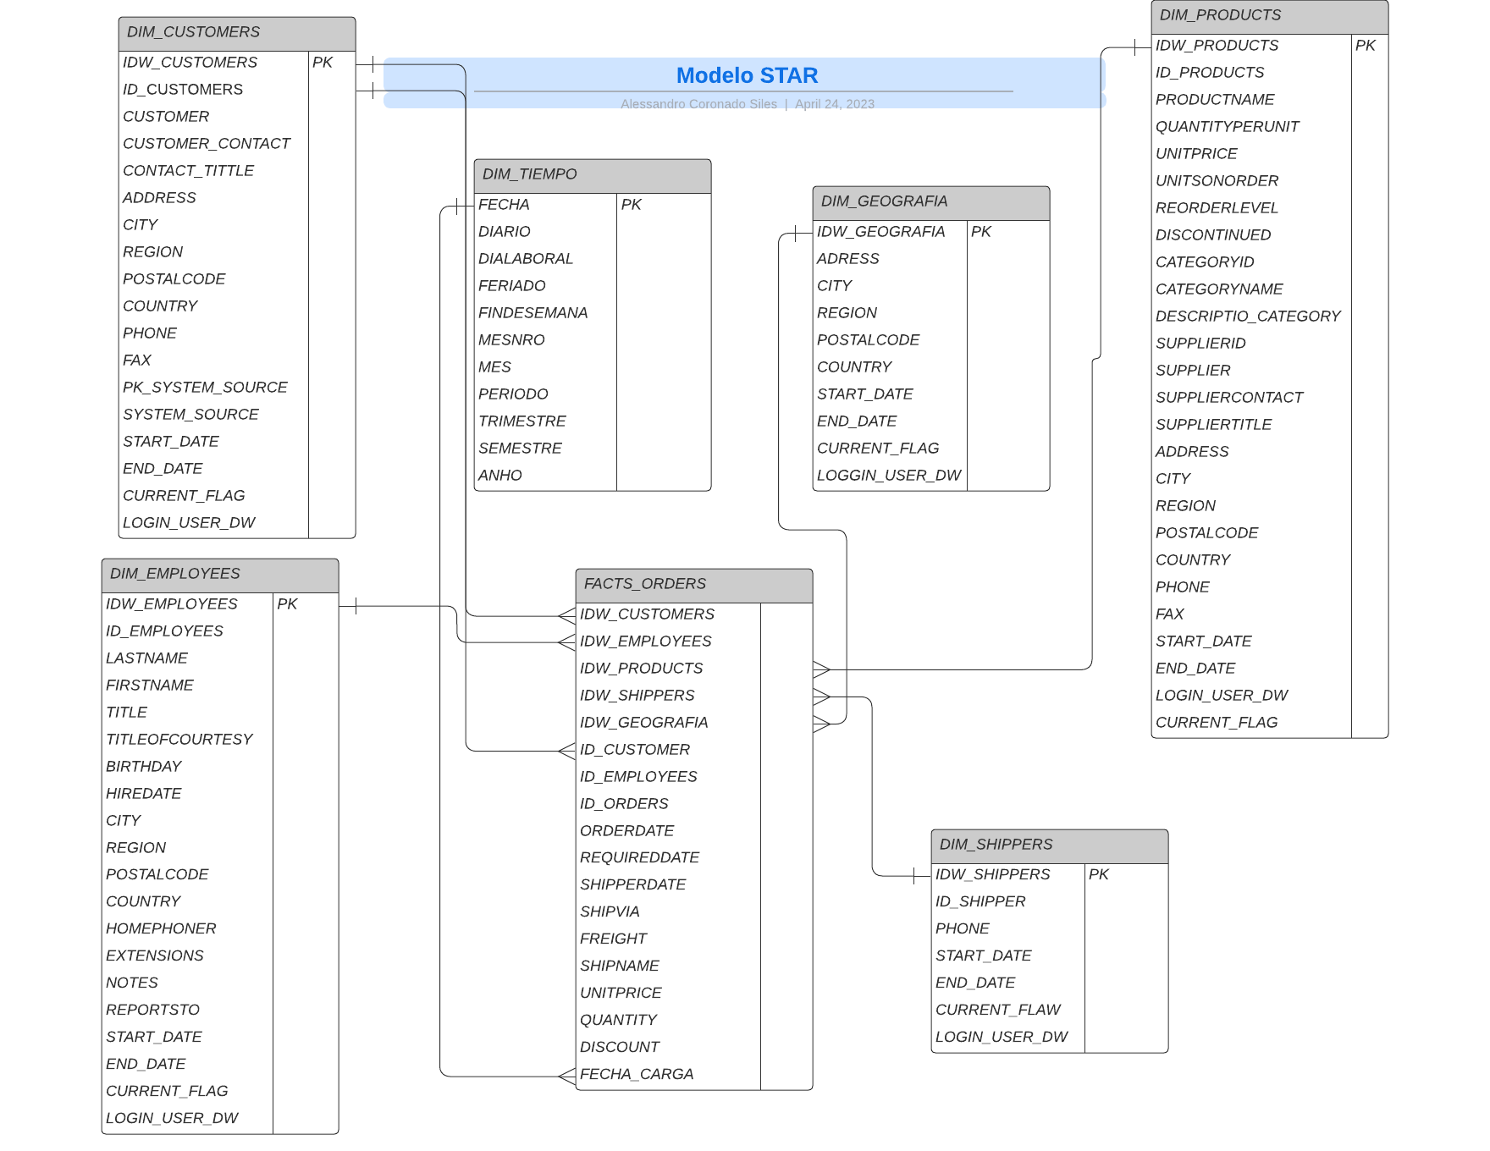

Slide 8
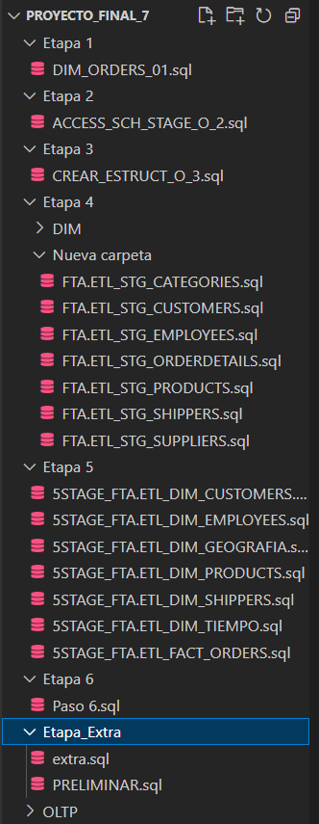
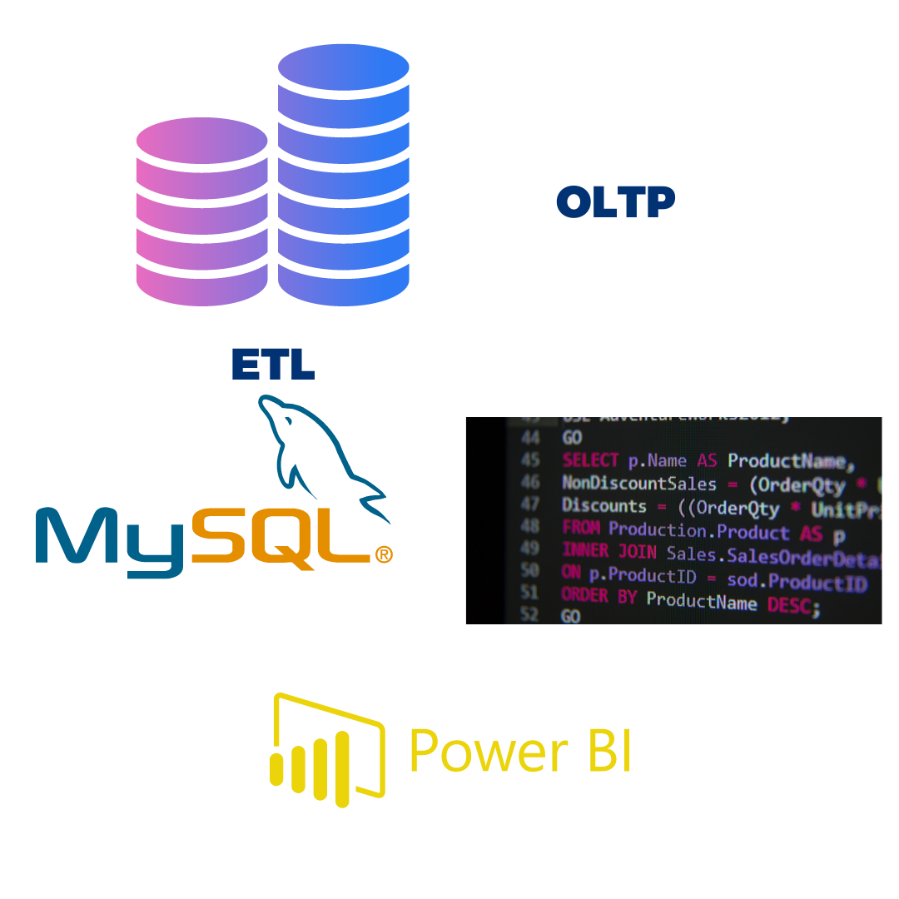
Data Staging Diseño y Desarrollo

Slide 9
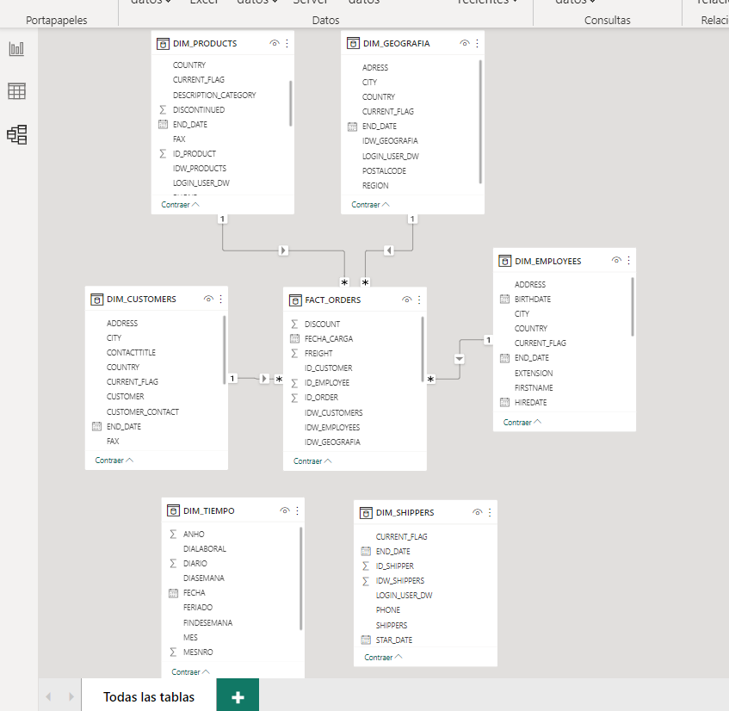
Exportación y Carga de las Bases de Datos

Slide 10
Data Migration Process
Ventas
Crecimientor
Tendencias
Tabla de suma de montos por categoría
Gráfico Circular de Id_order por año .
Gráfico de area de la suma de monto por año.
Transportista
Eficiencia
Desempeño
Treemap de la suma por país y transportista
Gráfico de columnas apiladas
Gráfico Medidor de Ventas

Slide 11
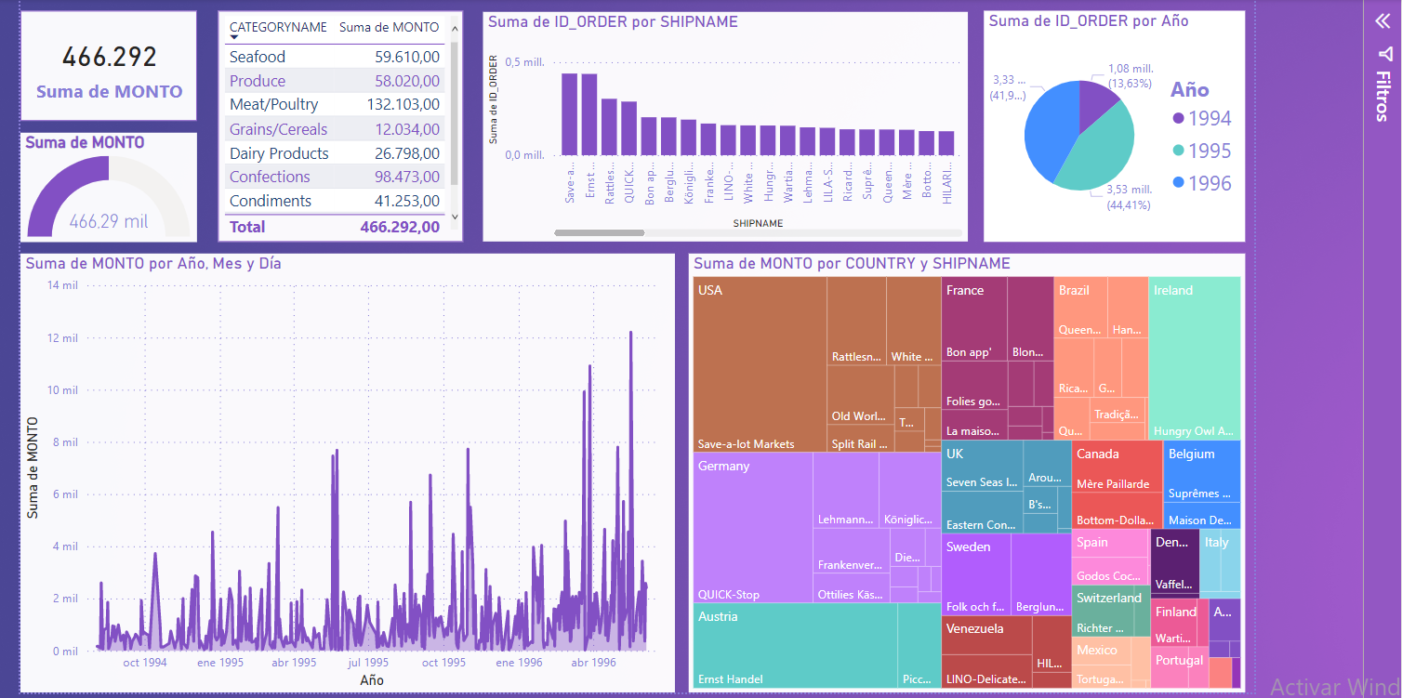

Slide 12
Mantenimiento y Crecimiento
Mercury
Se recomienda hacer un proceso de Testing para medir la Eficiencia del Data Warehouse
También se recomienda utilizar una conexion en la nube a medida del aumento de datos.
Venus

